Slide 1
Task 1
Software Engineering Gruppe ROT

Slide 2
Zielgruppe
Ärzte
Krankenschwestern
Spitalaufsicht
Rezeption
Medizinalstab

Slide 3
Key features
Patientenmanagement
Terminverwaltung
Terminerinnerungsfunktion
Krankengeschichte (Patientenakte)
Berichtgenerierung
Spitalverwaltung

Slide 4
KO-Kriterien
Data Protection Act (Daten sind vertraulich)
Daten müssen aktuell sein
Einfach zu bedienen, funktionell

Slide 5
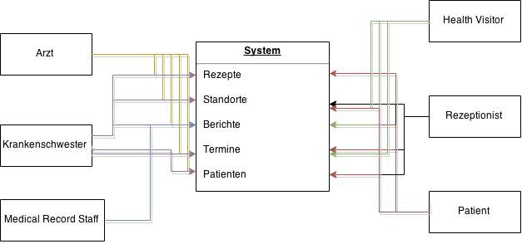

Slide 6
Potenzielle Komponenten
Client / Server
Benutzerverwaltung
Rechtesystem
Patientenverwaltung
Adressverwaltung
Verschlüsselung

Slide 7
Potenzielle Systembestandteile
System für die Rezeption
Raum/ Zellen-Verwaltung
Terminverwaltung
System für den Medizinalstab
Berichterstellung
System für Ärzte /Krankenschwestern
Terminverwaltung
Krankengeschichte (Patientenakte)

Slide 8
Architektur
Verschlüsselung
Client / Server
Datenbank
Authentifzierung / Identifizierung

